Slide 1
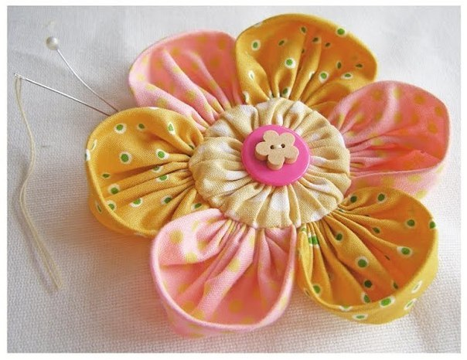
Игольница лоскутная техника

Slide 2
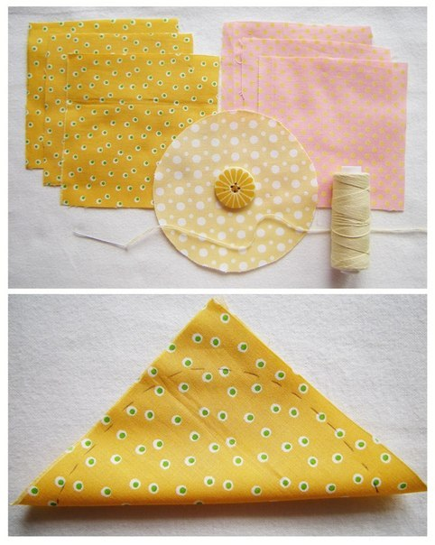
Материалы и инструменты: лоскутки 15х15см 3шт. – розового оттенка 15х15см 3шт. – желтого оттенка15х15см 1шт. – диаметром 15 см нитки – в тон иголка украшение в середину

Slide 3
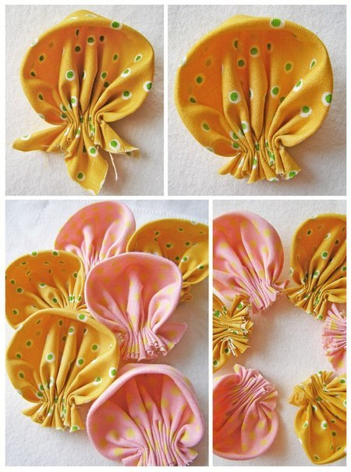
Квадрат сложить в треугольник и прошить швом «вперед иголку», образуя полукруг, отступив от края на 1 см, затем стянуть и закрепить нитку. Выступающие углы отрезать.

Slide 4
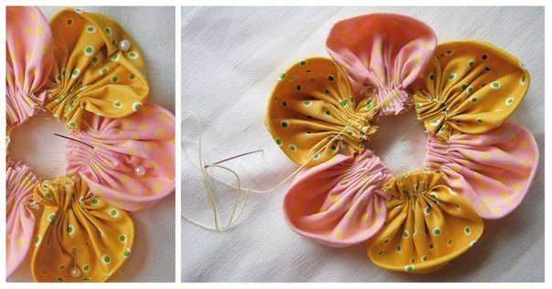
Соединить все лепестки чередуя их по цвету. Замкнуть их в круг.

Slide 5
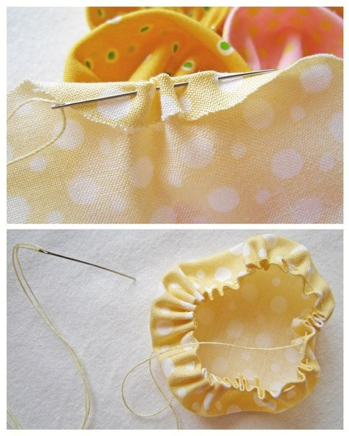
Для центральной части взять круглую деталь и прошить швом «вперед иголку» отступая от края 1-2 мм, загибая необработанный край на 1 см.

Slide 6
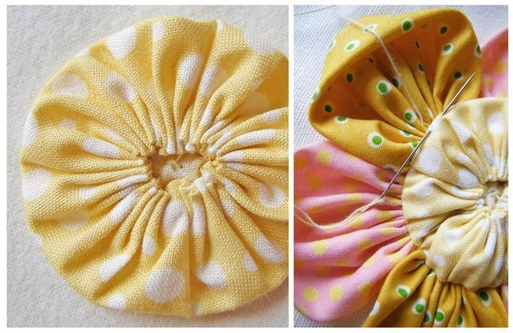
Выполнив шов затянуть нить при этом наполнить круг синтепоном или другим наполнителем. Лепестки пришить по краю швом «через край», чтобы получился цветок.

Slide 7
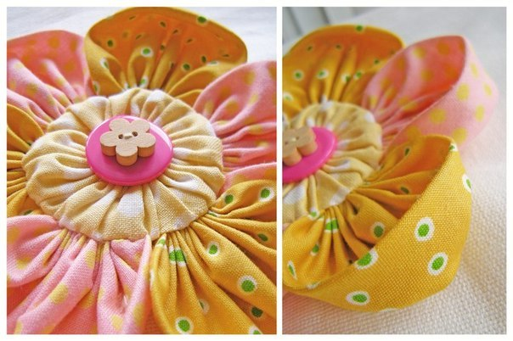
Для украшения в центр пришейте фигурную пуговицу или любое украшение. С изнаночной стороны закрыть другим кругом пришив его по краю швом «через край».

Slide 8
Спасибо за внимание!
Желаю творческих успехов и креативных решений.

